Slide 1
软件工程课程设计汇报
“个人财务管理系统”
组长： 孙铭杞
项目团队成员：刘浩然 宋浩宁 李家宝 孙玥琦 李炳德
2024-11-11

Slide 2


软件创意与需求
01
软件需求分析
02
软件设计与建模
目录
03
代码编写与测试
04
软件质量与保证
05
Table of contents
开发技术与工具
06
开源社区的使用
07
实践收获与感受
08

Slide 3
01
软件创意与需求

Slide 4

软件创意与需求
现实问题
  在经济化潮流和金融危机的影响下，社会群体和个人越来越注重于理财软件和理财产品的需求。个人财务管理系统致力于解决个人在理财过程中遇到的挑战，如跟踪日常收支、制定和遵守预算、进行财务分析和加入心愿目标、以及确保数据安全等。它通过提供便捷的收支记录、智能预算监控、全面的资产管理和定制化财务目标设定等功能，帮助用户更好地控制和优化自己的财务状况。此外，系统还能自动生成财务报表，支持移动访问，使用户能够随时随地掌握自己的经济活动，从而提高财务管理的效率和透明度，确保财务数据的安全和隐私，最终实现财务健康和个人财务目标。
宣传彩页

Slide 5
软件创意与需求
核心功能
  软件系统的主体功能包括登录、注册、财务数据导入、财务报表生成、预算设定、异常提醒、财务目标管理、支出类别优化与建议等。
需求创意
  个人财务管理系统旨在打造一个全面、直观且易于使用的理财平台。它通过一站式服务整合了账单支付、账户跟踪、预算规划和优化建议等功能，使用户能够轻松掌握自己的财务状况。智能预算工具根据用户的收支情况提供个性化的财务规划，而定制化的财务分析则帮助用户识别消费模式，做出更明智的财务决策。
宣传彩页

Slide 6
02
软件需求分析

Slide 7
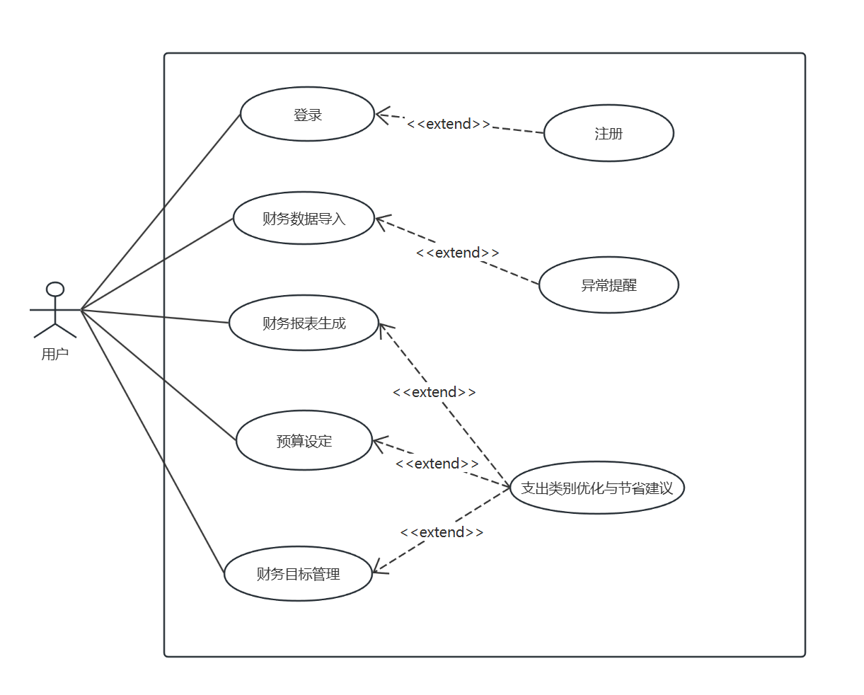
软件需求分析
软件用例模型（共有8个用例）

Slide 8
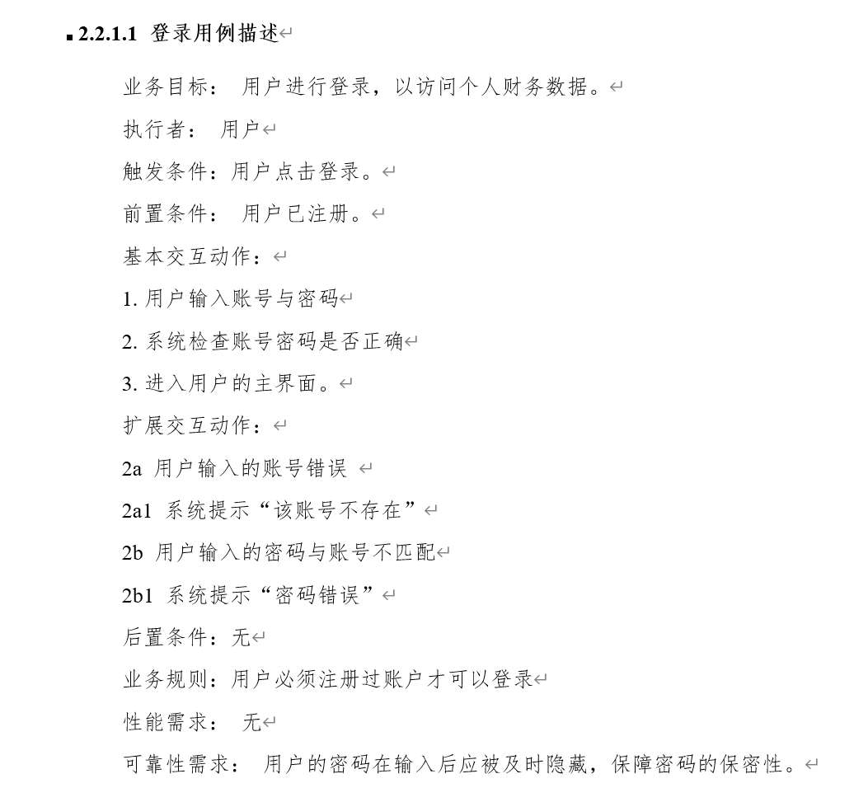
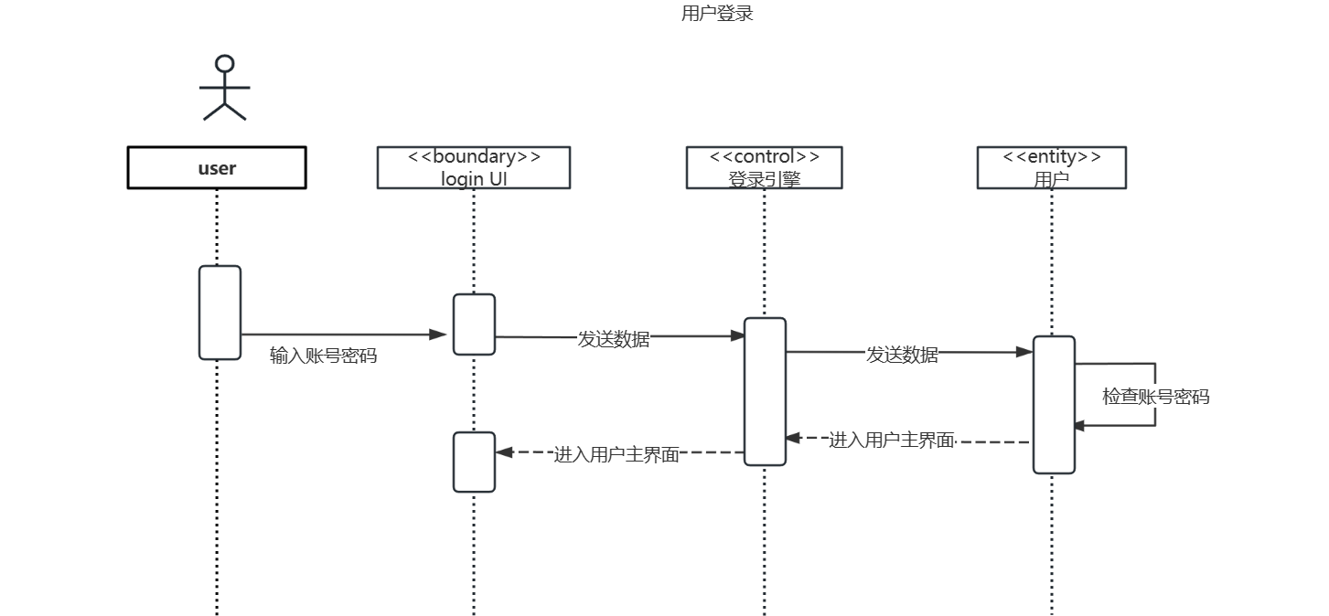
软件需求分析
用例描述及分析顺序图
1-登录用例
登录用例描述
登录用例分析顺序图

Slide 9
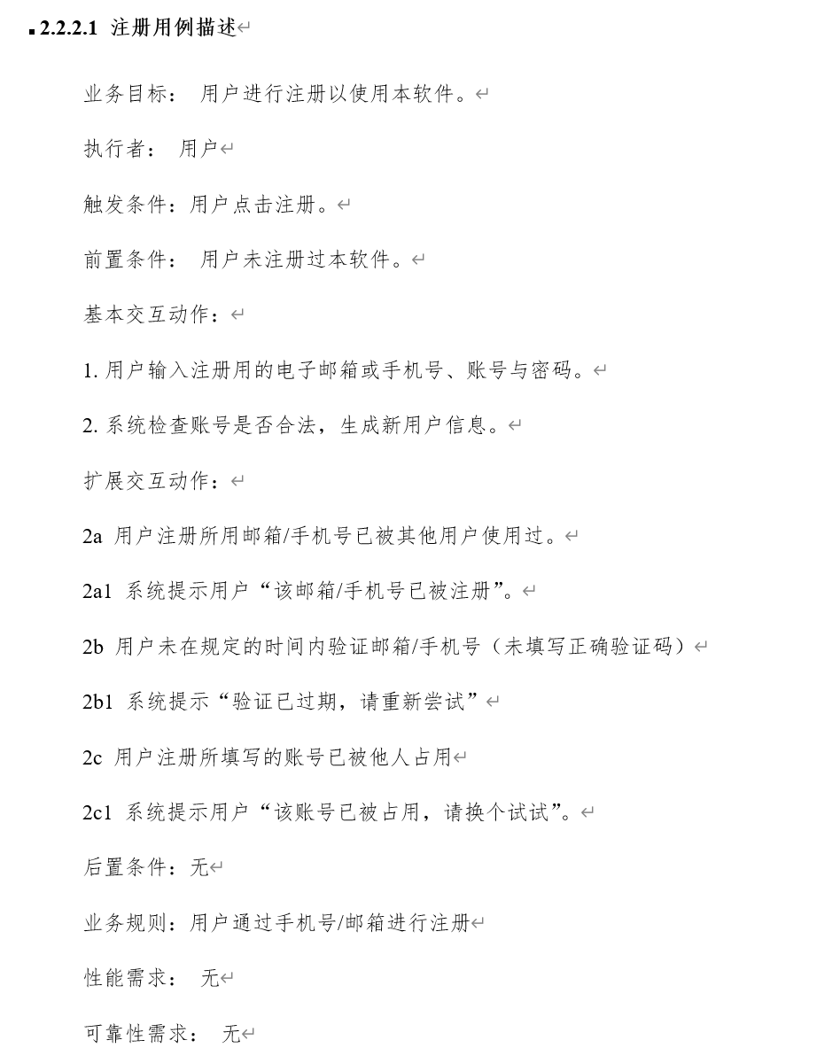
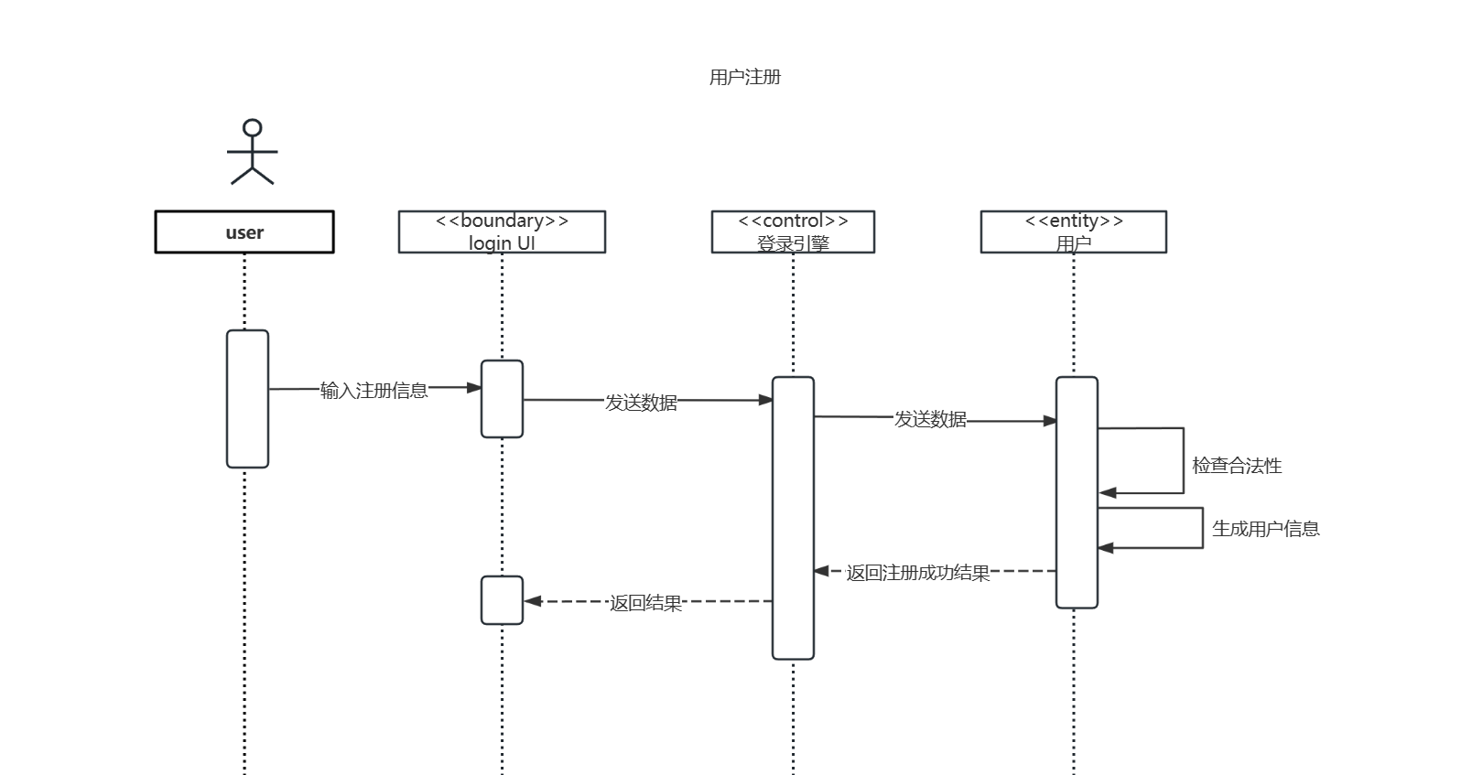
软件需求分析
用例描述及分析顺序图
2-注册用例
注册用例描述
注册用例分析顺序图

Slide 10
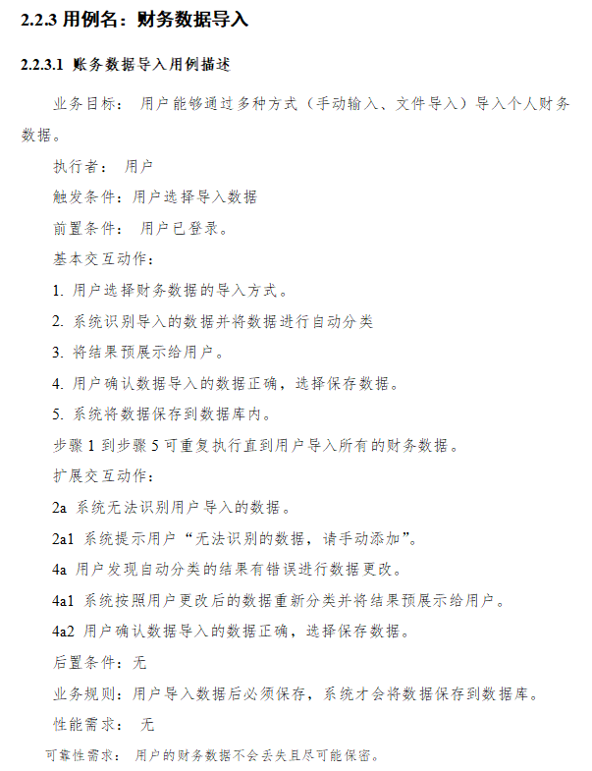
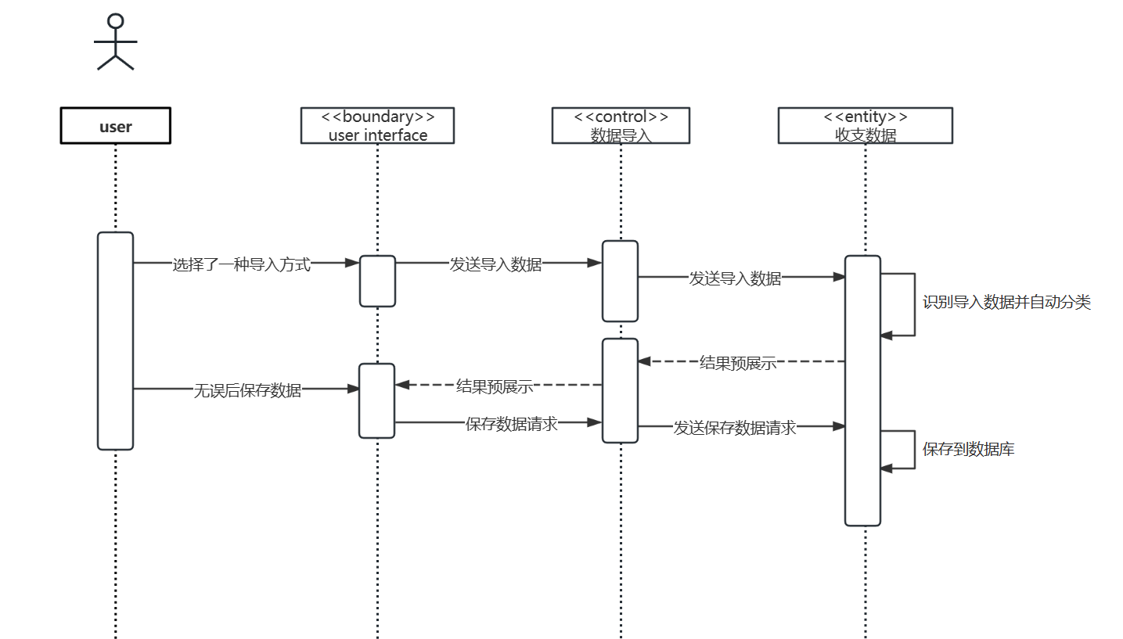
软件需求分析
用例描述及分析顺序图
3-财务数据导入用例
财务数据导入用例描述
财务数据导入用例分析顺序图

Slide 11
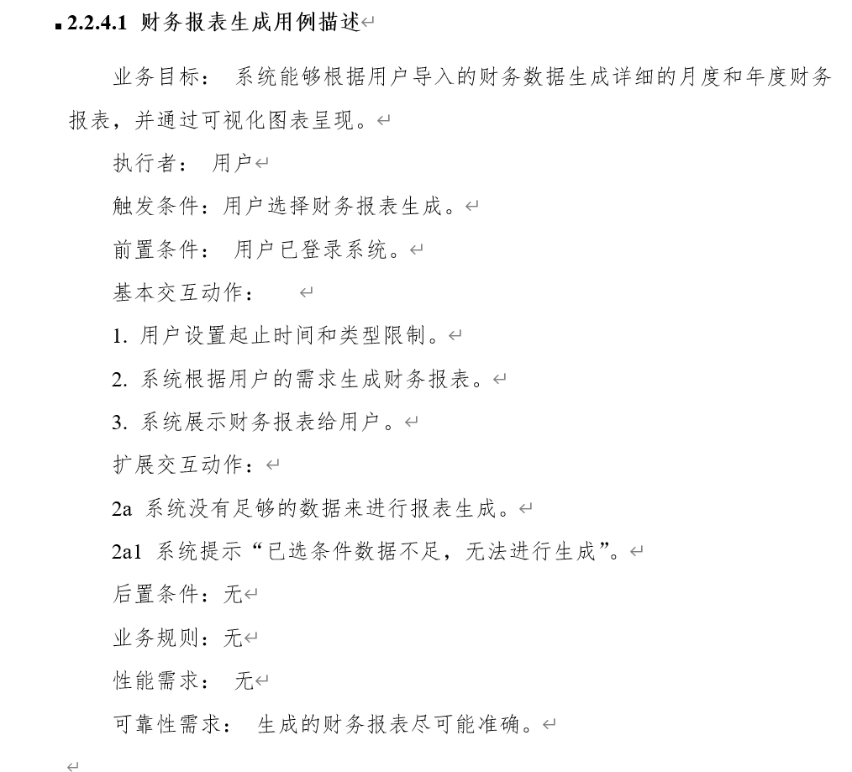
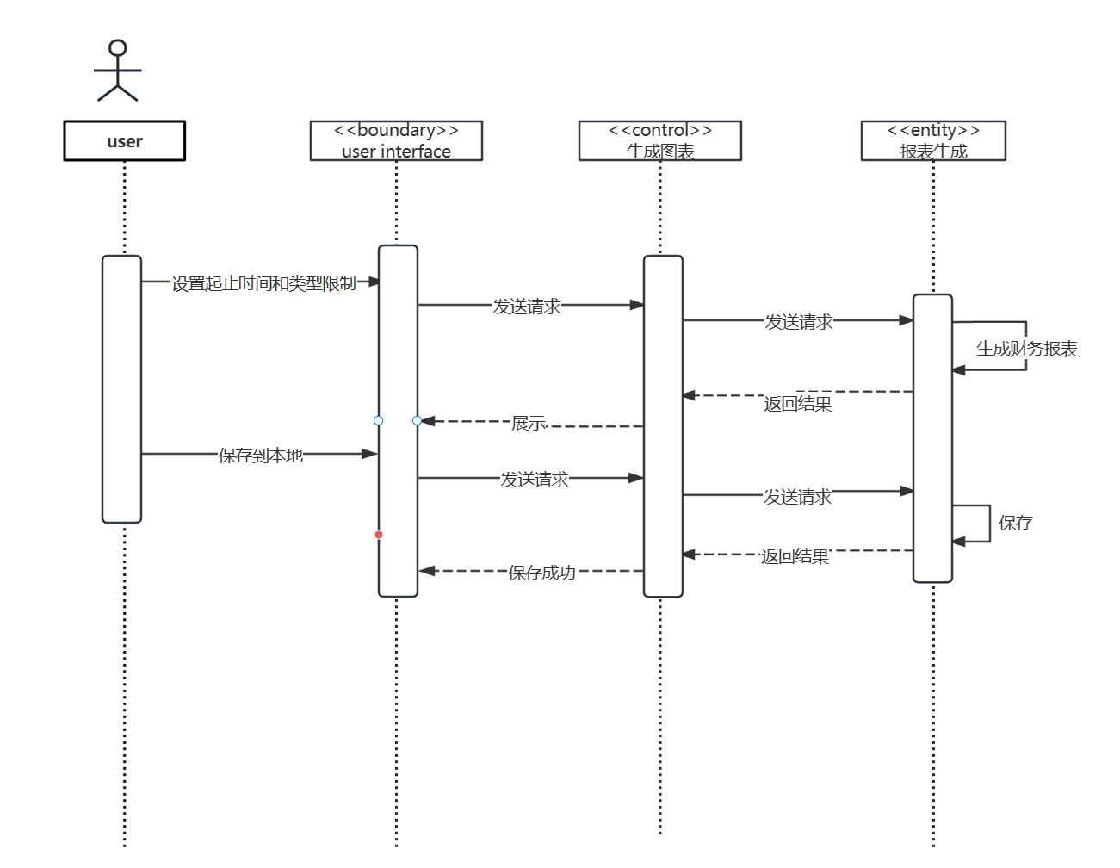
软件需求分析
用例描述及分析顺序图
4-财务报表生成用例
财务报表生成用例描述
财务报表生成用例分析顺序图

Slide 12
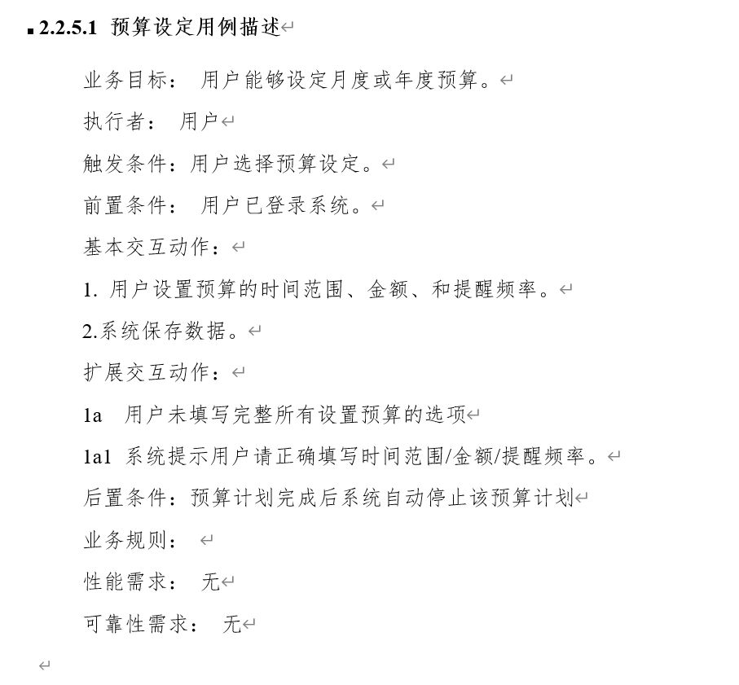
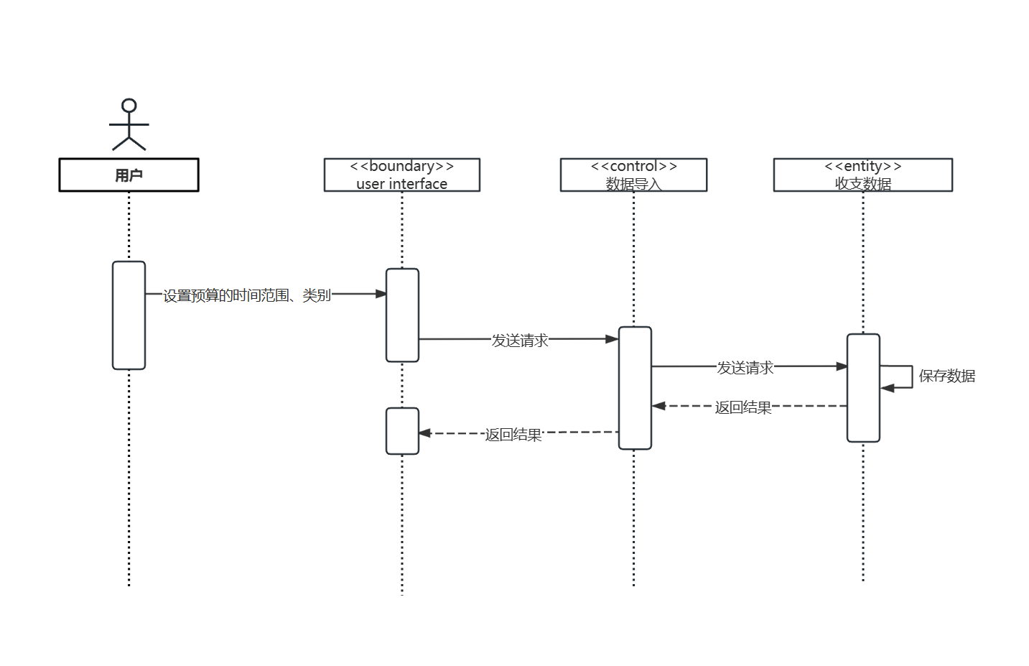
软件需求分析
用例描述及分析顺序图
5-预算设定用例
预算设定用例描述
预算设定用例分析顺序图

Slide 13
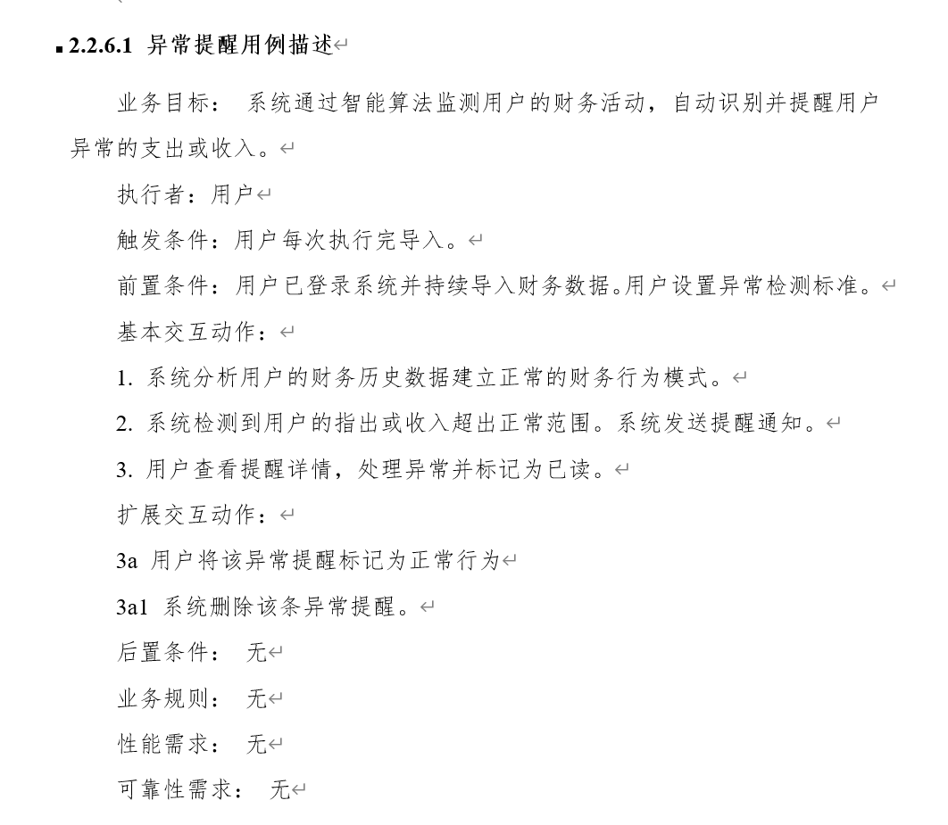
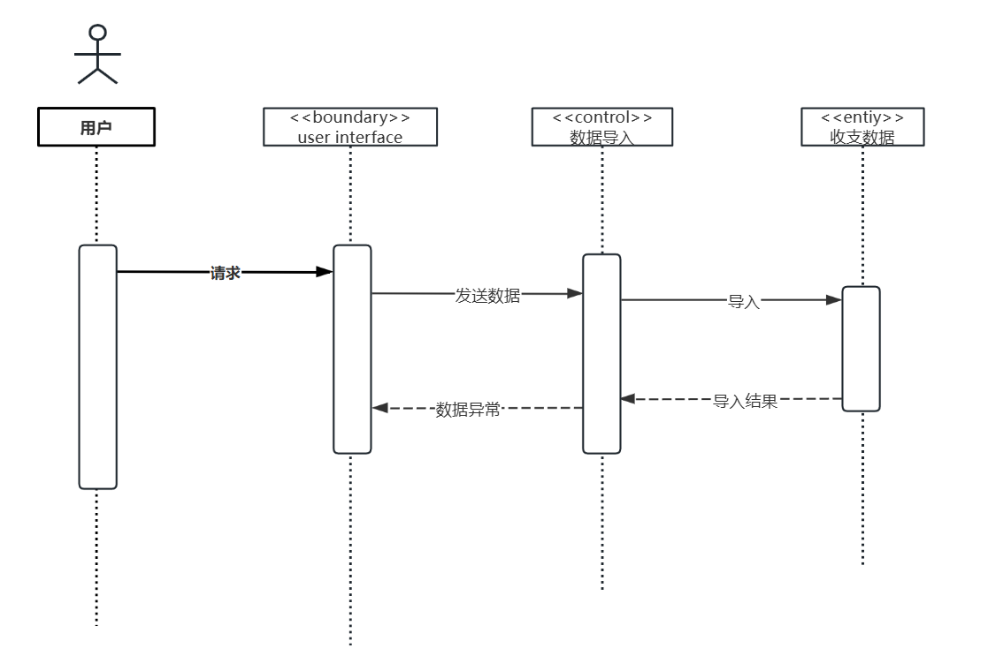
软件需求分析
用例描述及分析顺序图
6-异常提醒用例
异常提醒用例描述
异常提醒用例分析顺序图

Slide 14
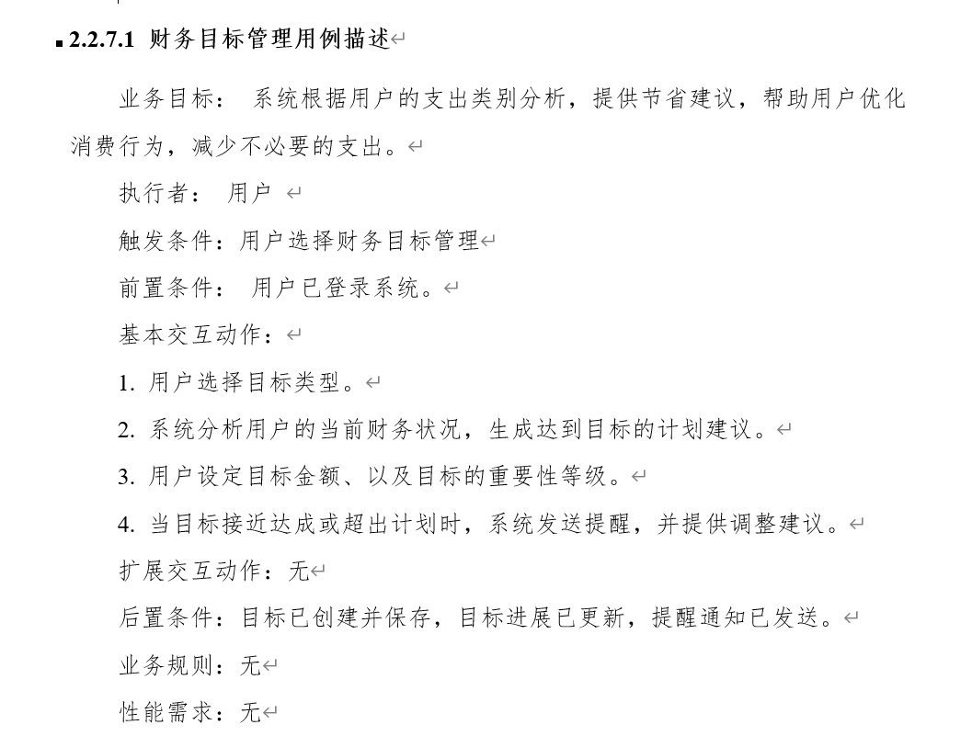
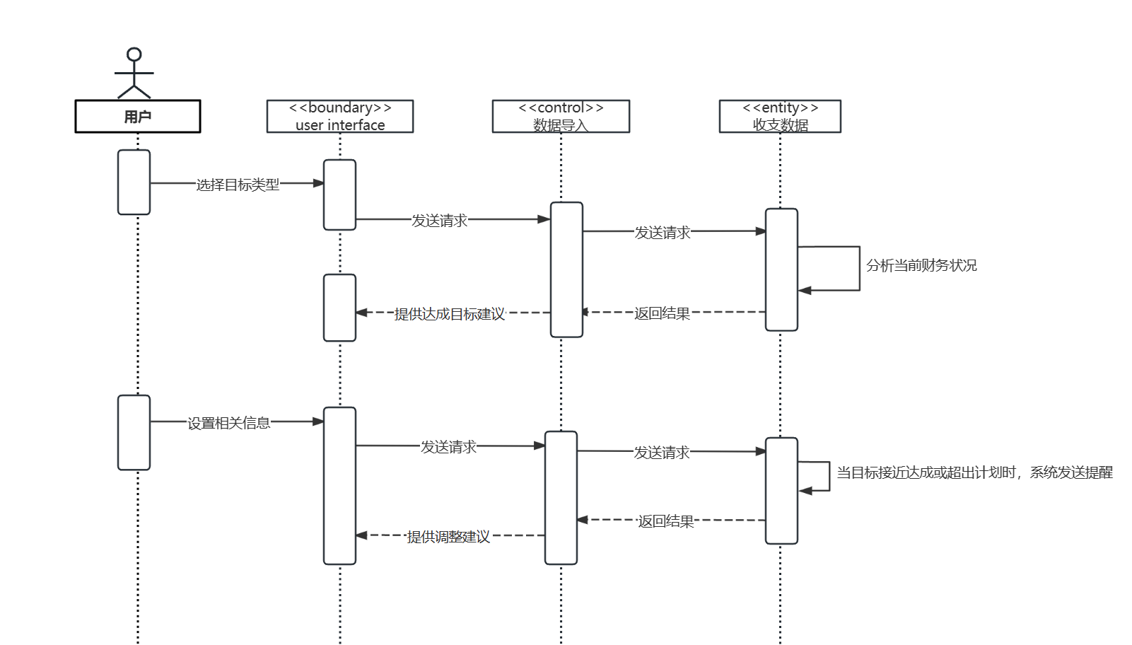
软件需求分析
用例描述及分析顺序图
7-财务目标管理用例
财务目标管理用例描述
财务目标管理用例分析顺序图

Slide 15
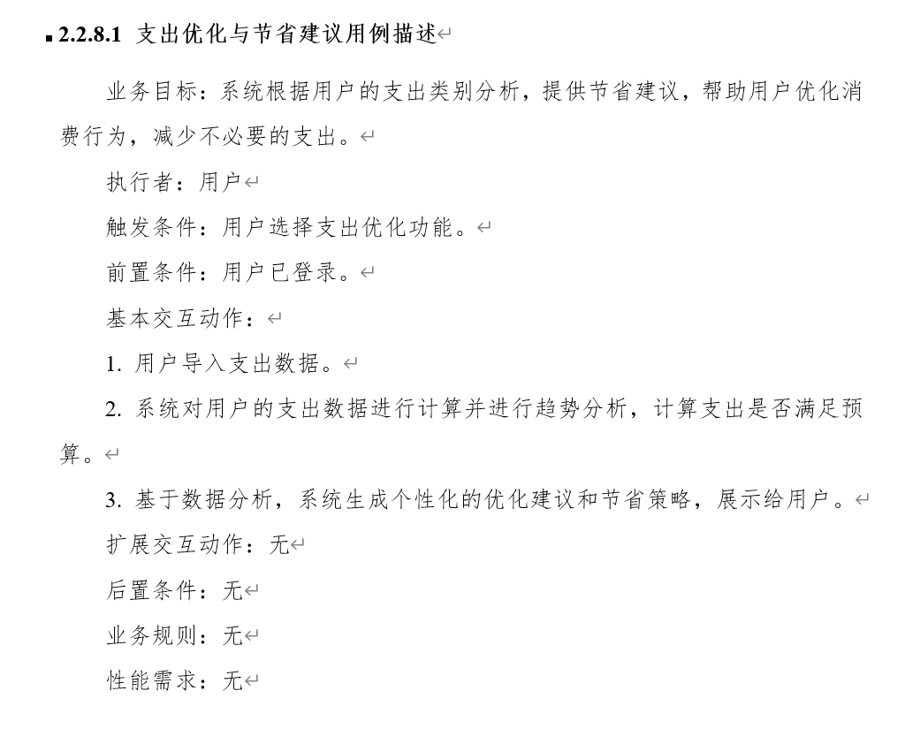
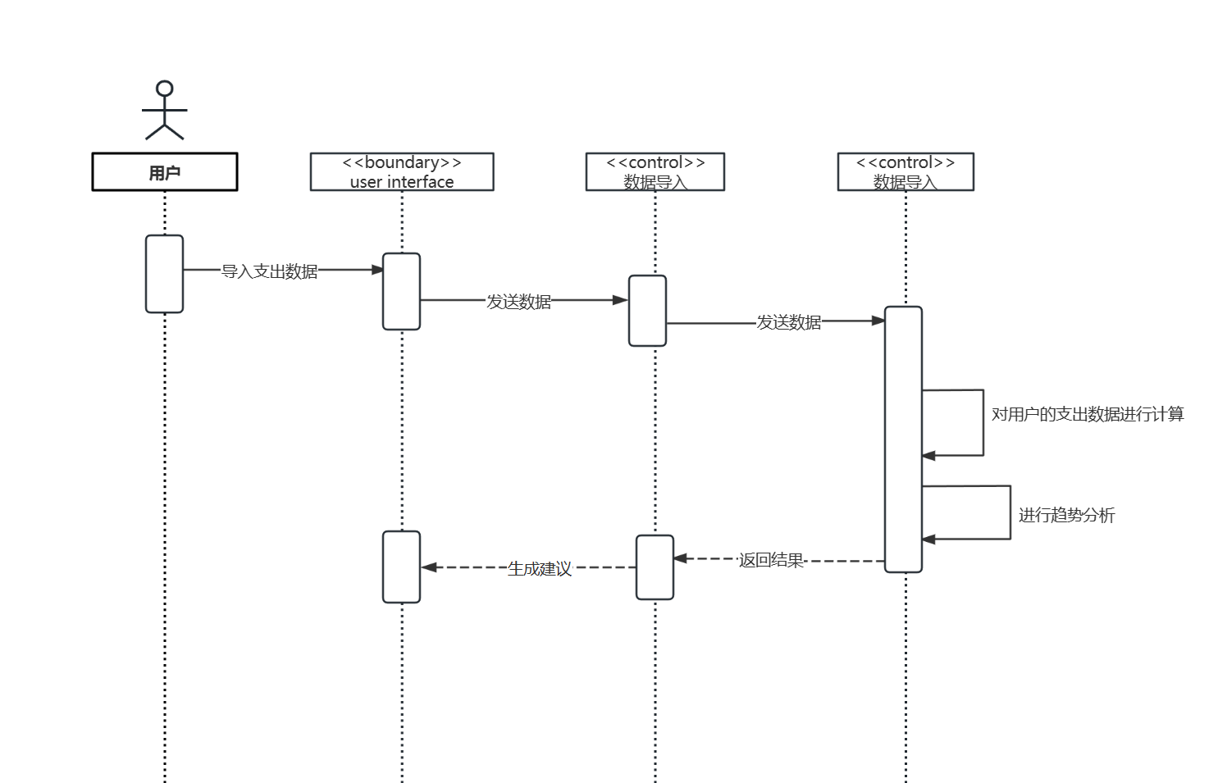
软件需求分析
用例描述及分析顺序图
8-支出优化与节省建议用例
支出优化与节省建议用例描述
支出优化与节省建议用例分析顺序图

Slide 16
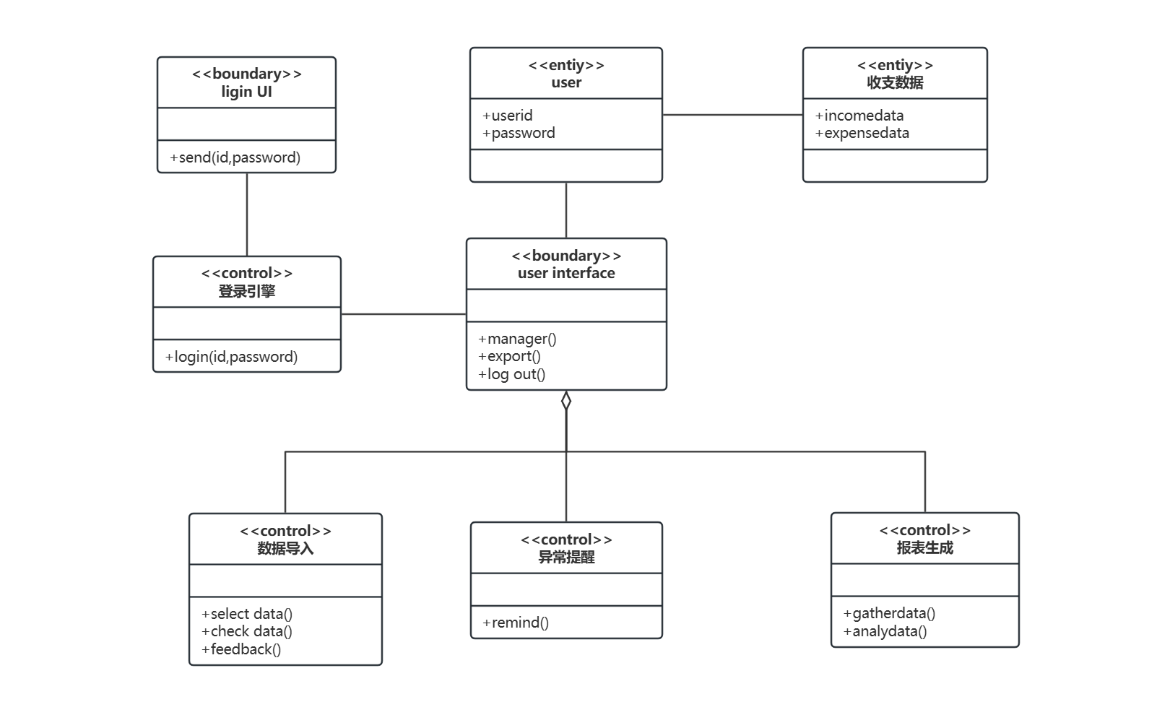
软件需求分析
软件需求分析类图

Slide 17
03
软件设计与建模

Slide 18
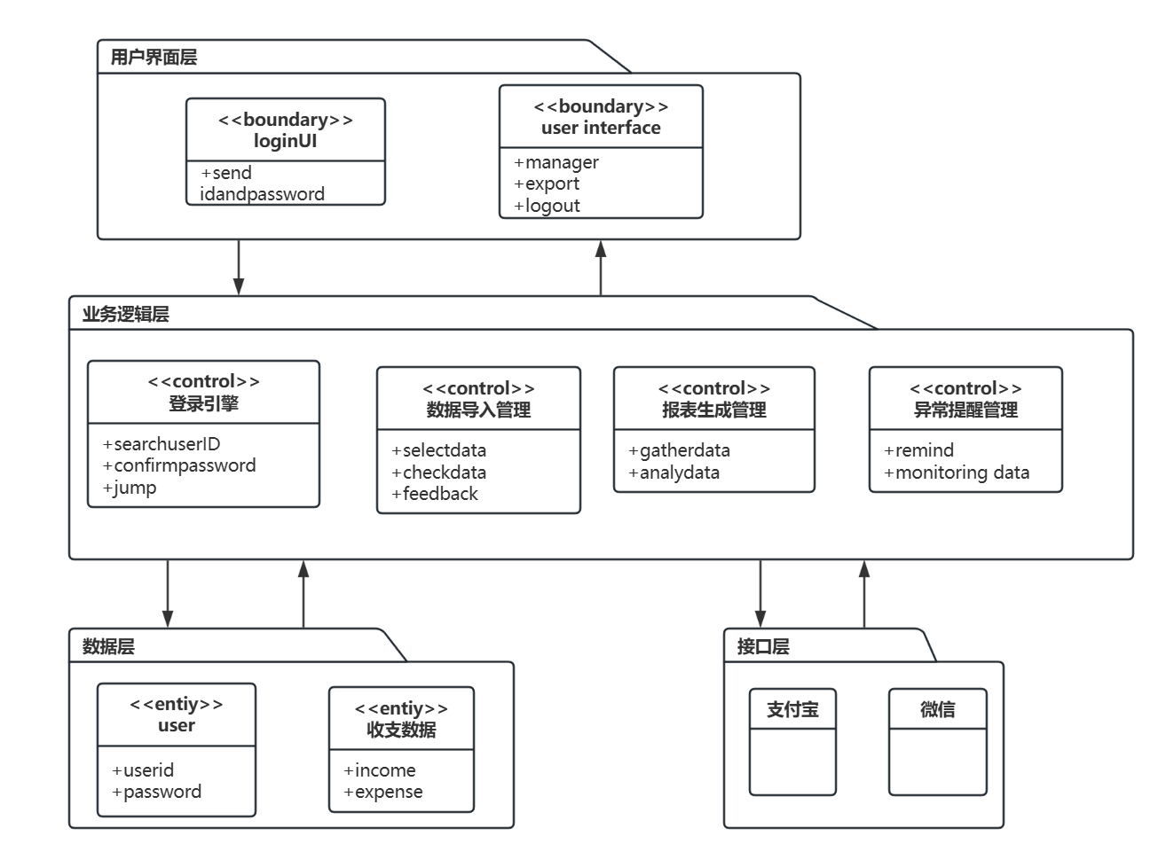
软件设计与建模
体系结构设计及其模型
系统分析类图
系统体系结构逻辑视图

Slide 19
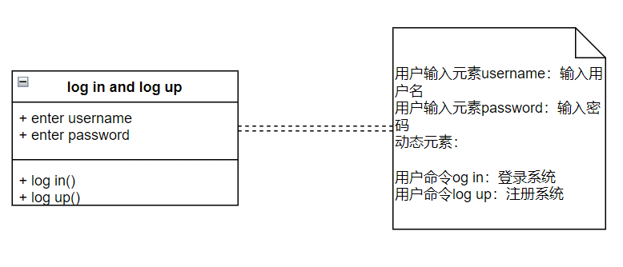
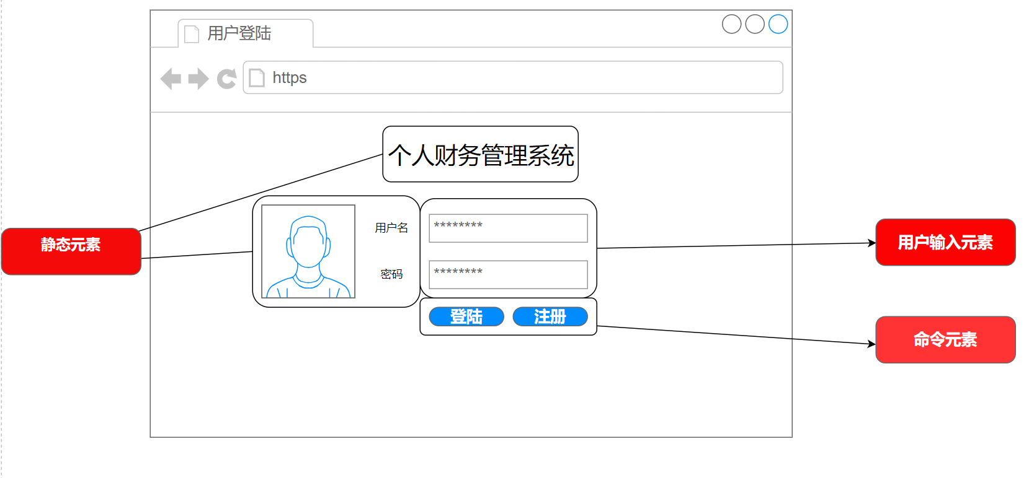
软件设计与建模
用户界面设计及其模型
  用户登录界面原型，界面设计类图

Slide 20
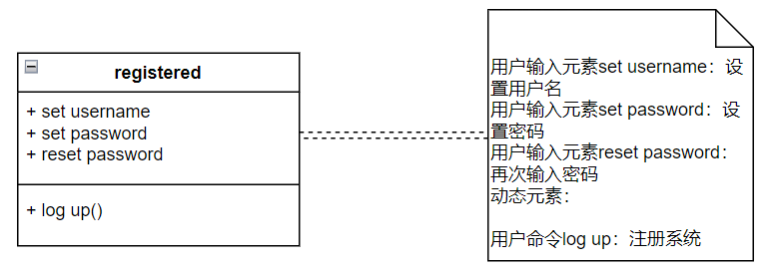
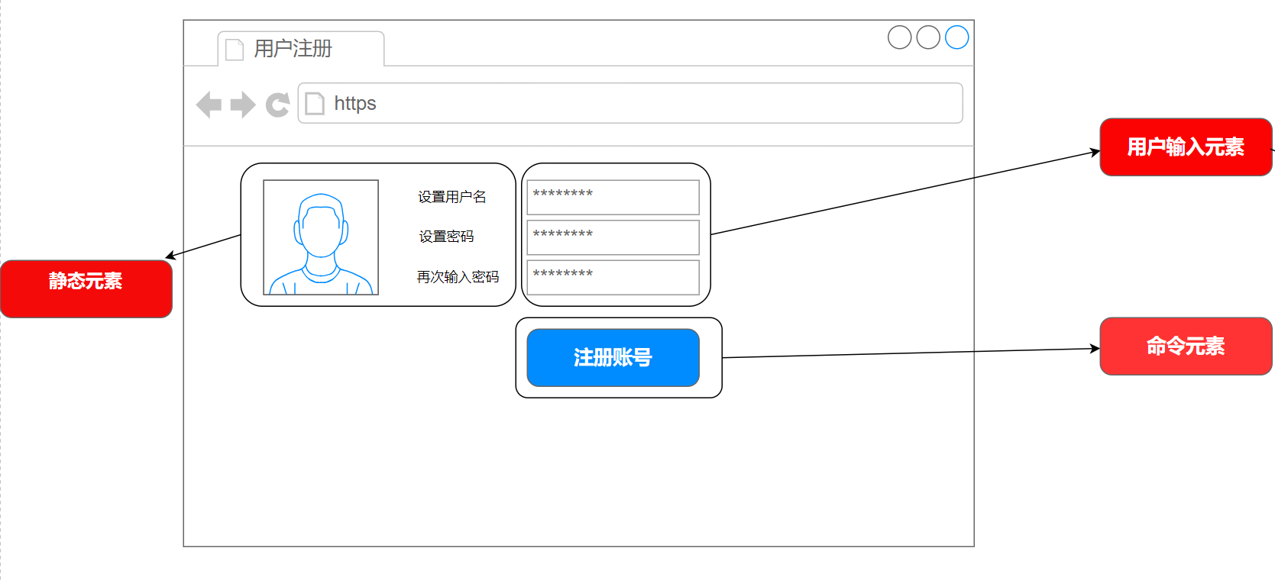
软件设计与建模
用户界面设计及其模型
  用户注册界面原型，界面设计类图

Slide 21
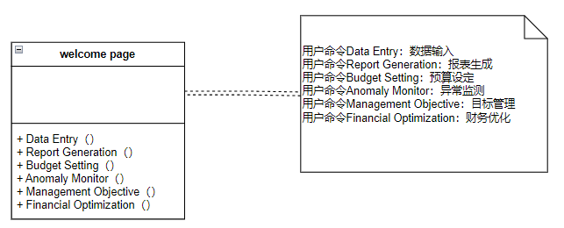
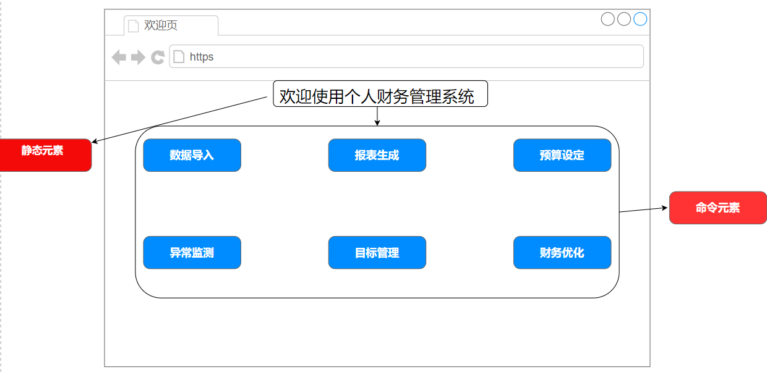
软件设计与建模
用户界面设计及其模型
  欢迎界面原型，界面设计类图

Slide 22
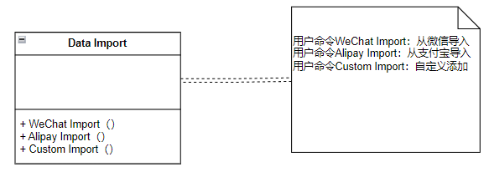
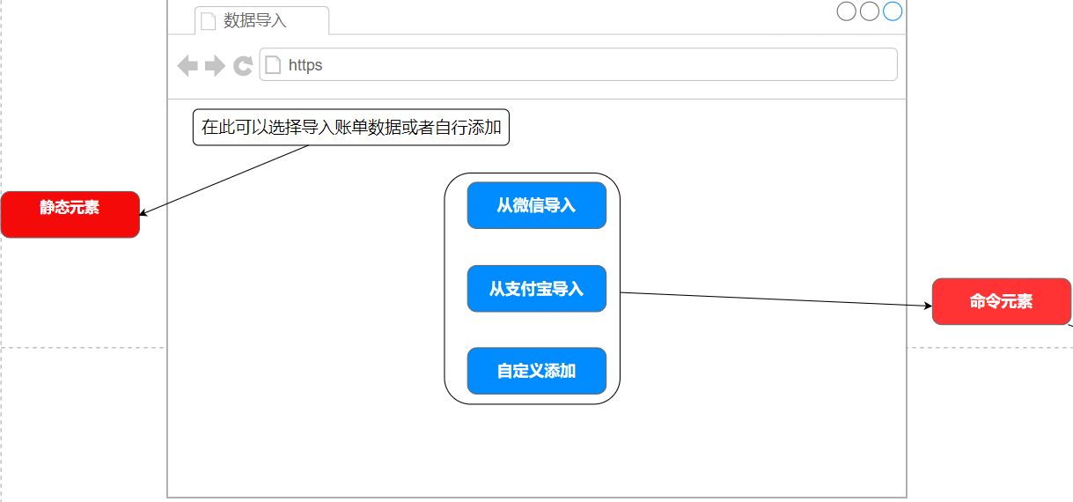
软件设计与建模
用户界面设计及其模型
  数据导入界面原型，界面设计类图

Slide 23
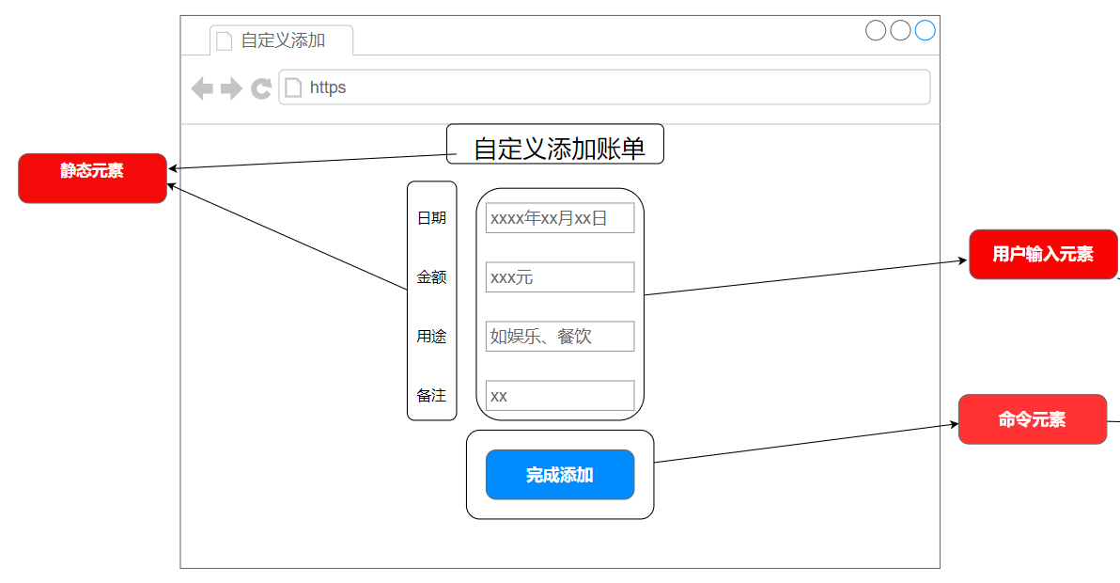
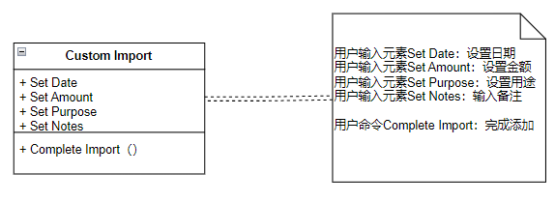
软件设计与建模
用户界面设计及其模型
  自定义添加界面原型，界面设计类图

Slide 24
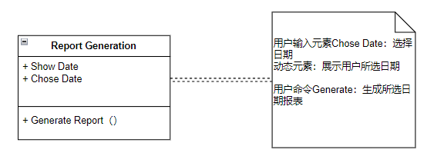
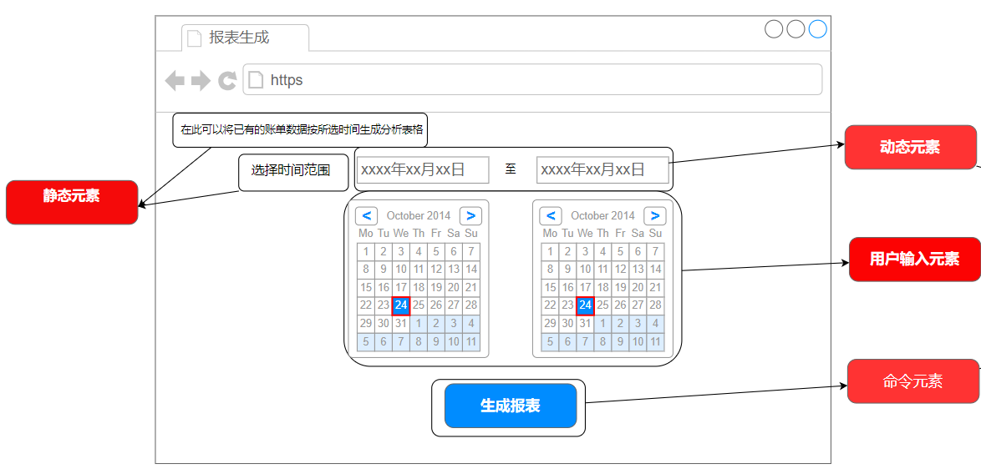
软件设计与建模
用户界面设计及其模型
  报表生成界面原型，界面设计类图

Slide 25
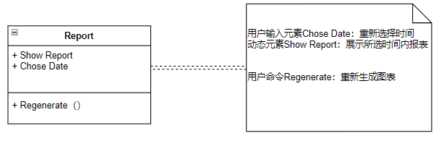
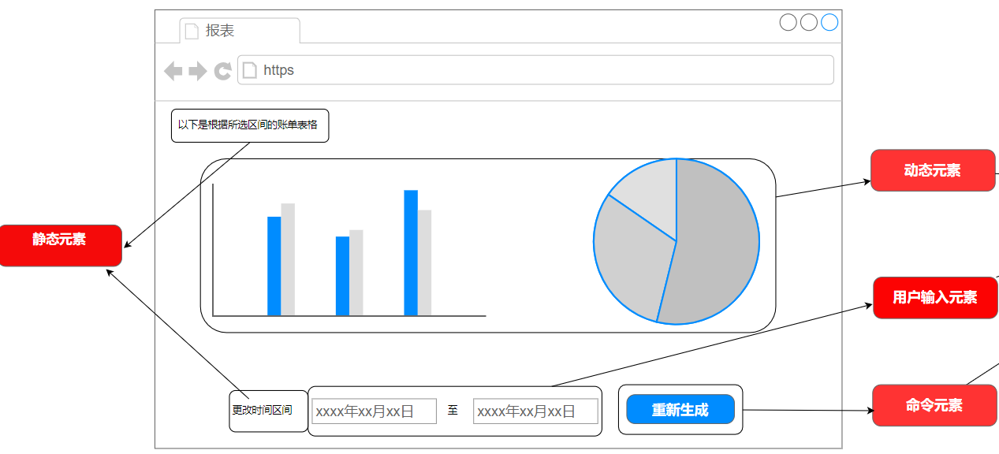
软件设计与建模
用户界面设计及其模型
  报表界面原型，界面设计类图

Slide 26
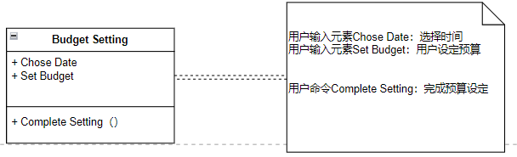
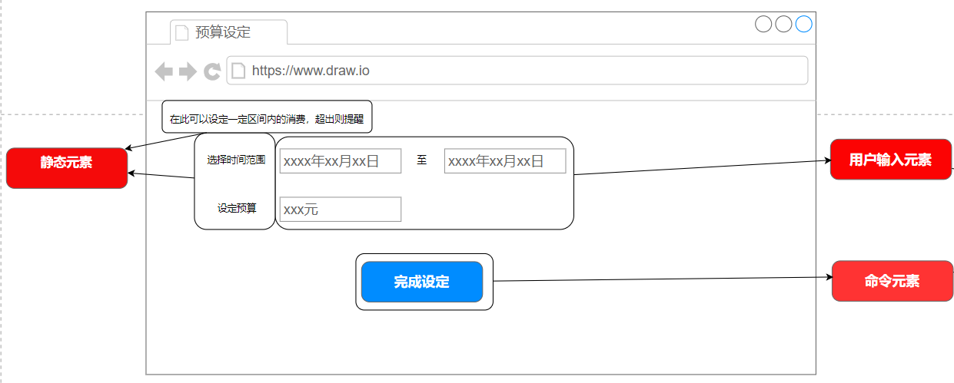
软件设计与建模
用户界面设计及其模型
  预算设定界面原型，界面设计类图

Slide 27
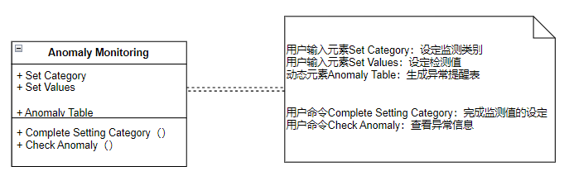
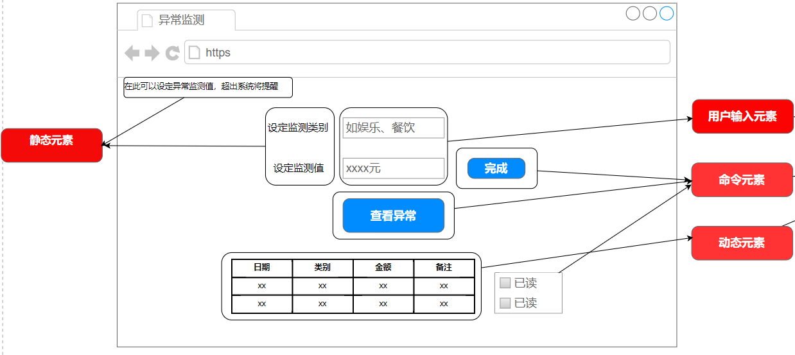
软件设计与建模
用户界面设计及其模型
  异常监测界面原型，界面设计类图

Slide 28
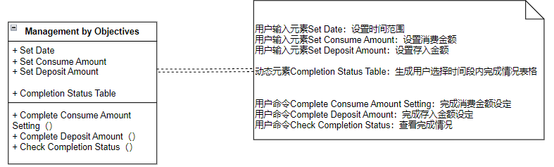
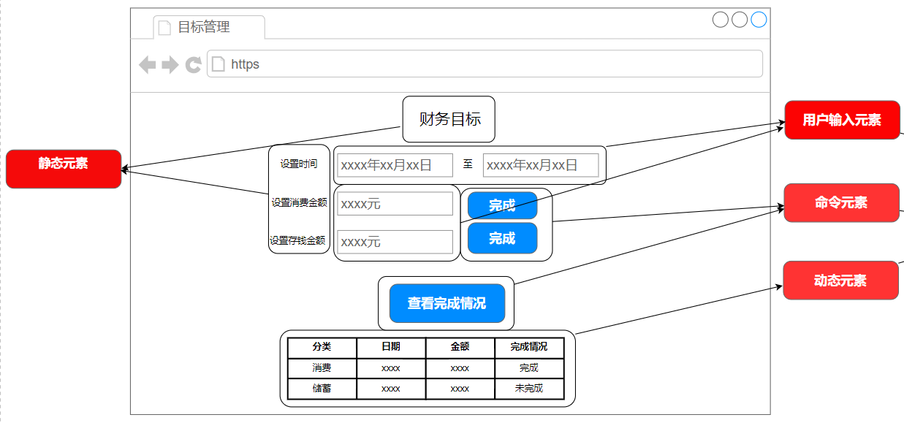
软件设计与建模
用户界面设计及其模型
  目标管理界面原型，界面设计类图

Slide 29
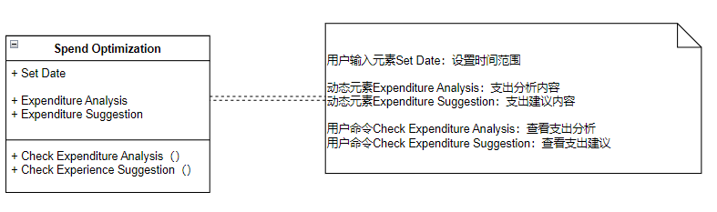
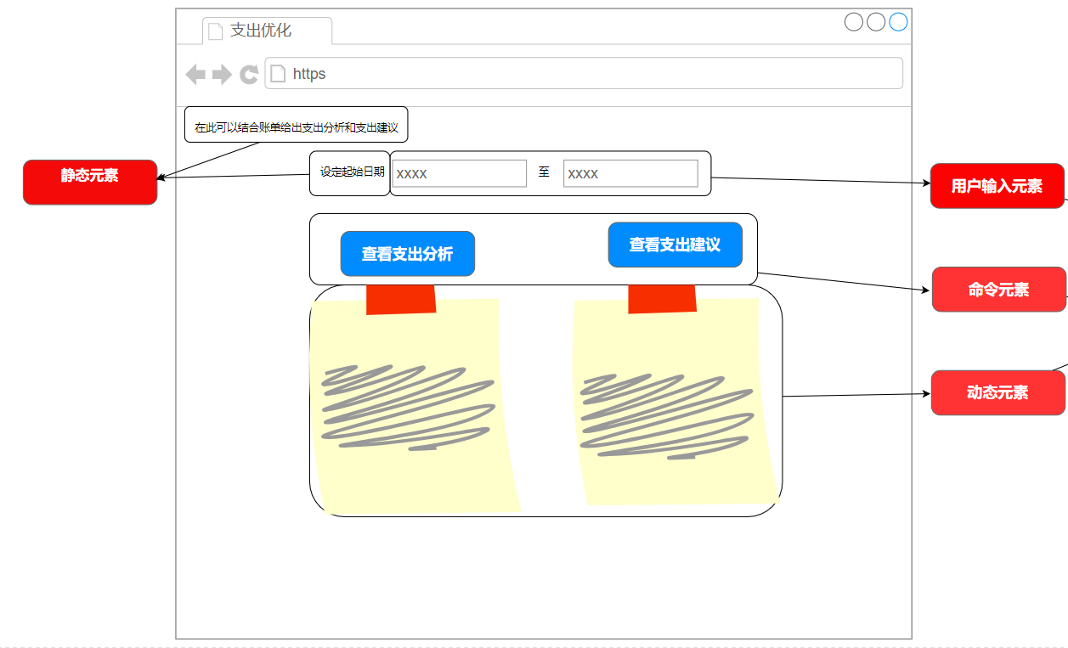
软件设计与建模
用户界面设计及其模型
  支出优化界面原型，界面设计类图

Slide 30
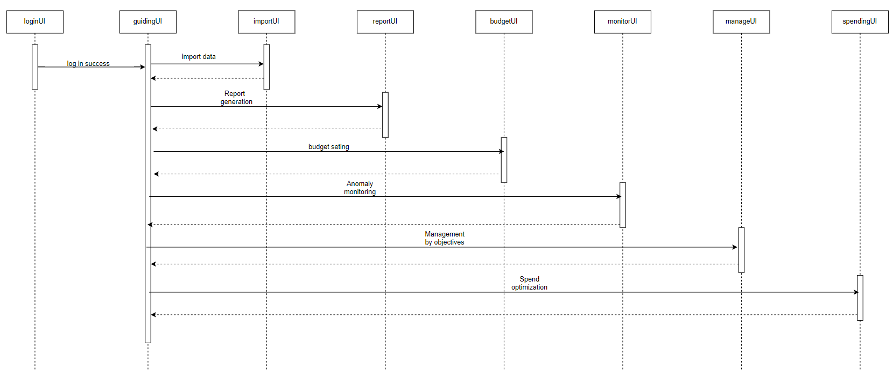
软件设计与建模
用户界面设计及其模型
界面跳转流顺序图

Slide 31
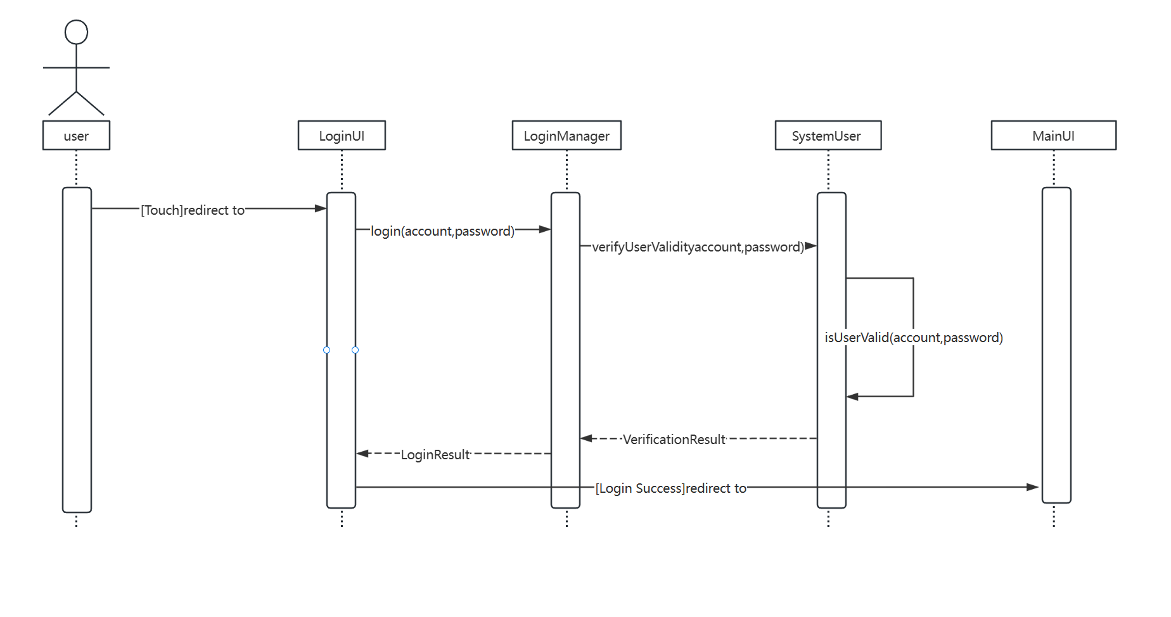
软件设计与建模
用例设计
  1-用户登录用例实现的设计方案
用户登录用例的分析顺序图
用户登录用例的设计顺序图

Slide 32
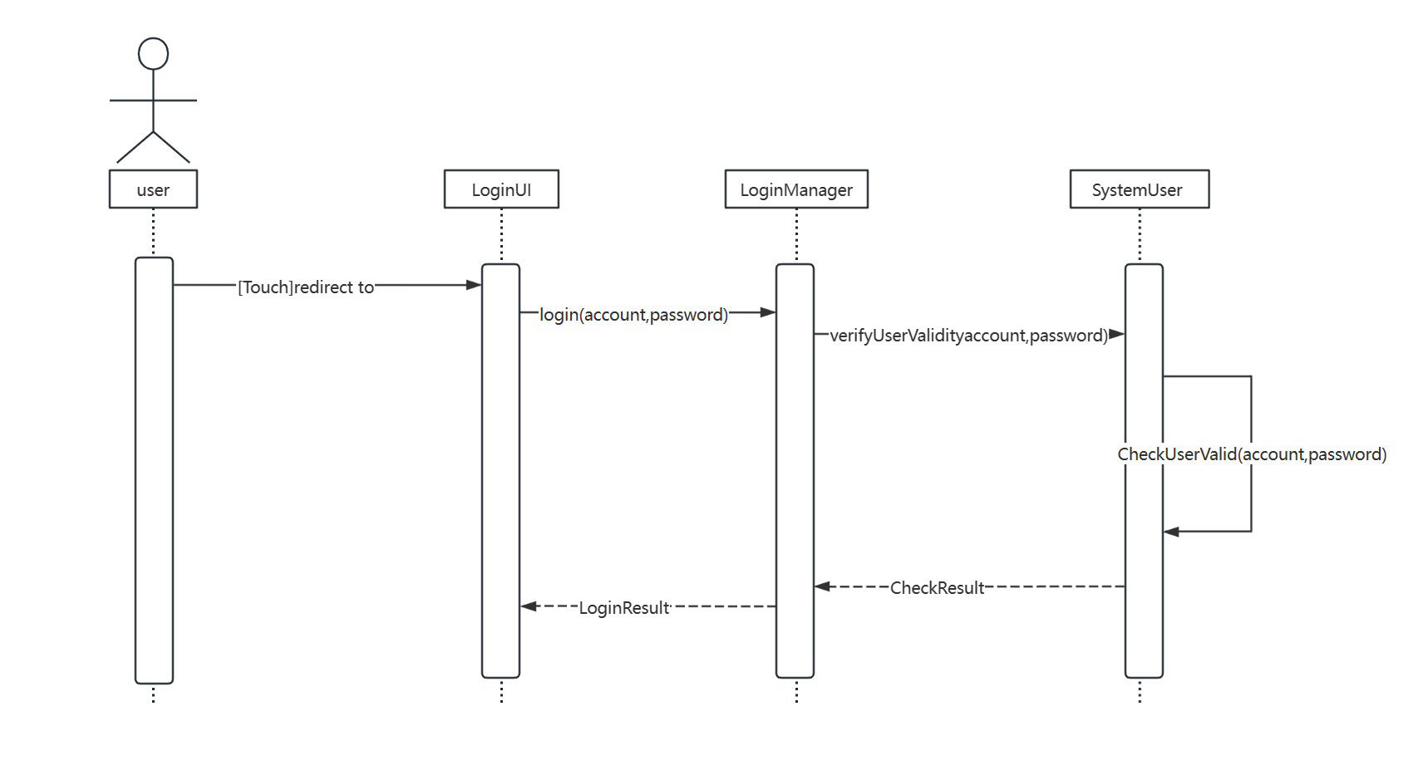
软件设计与建模
用例设计
  2-用户注册用例实现的设计方案
用户注册用例的分析顺序图
用户注册用例的设计顺序图

Slide 33
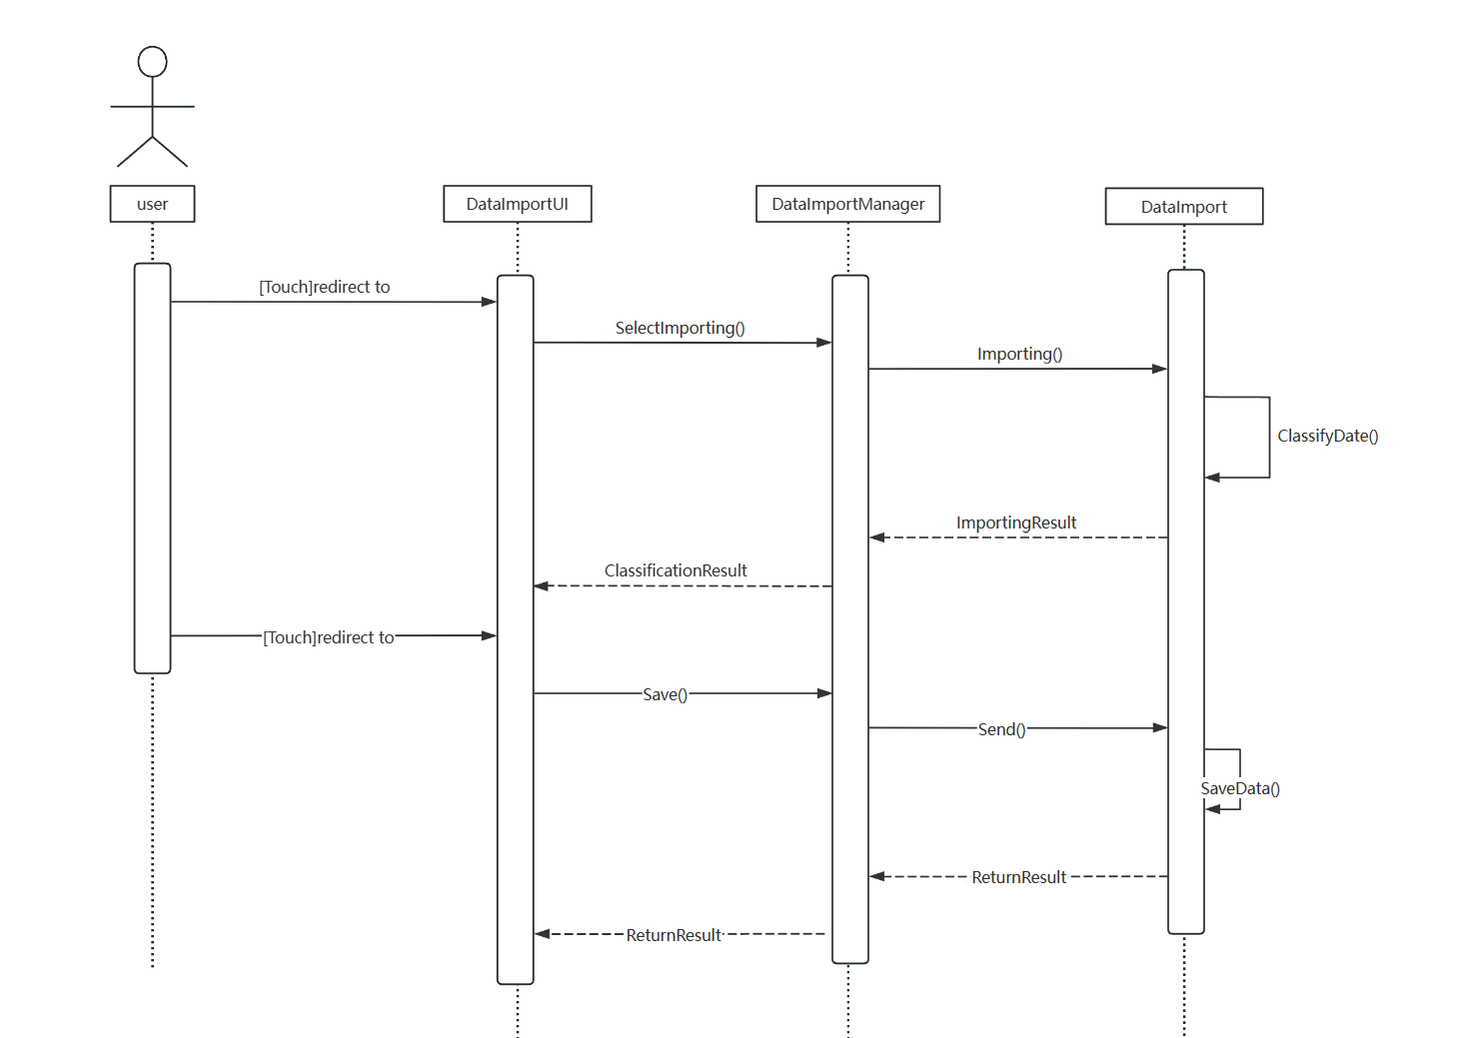
软件设计与建模
用例设计
  3-财务数据导入用例实现的设计方案
财务数据导入用例的分析顺序图
财务数据导入用例的设计顺序图

Slide 34
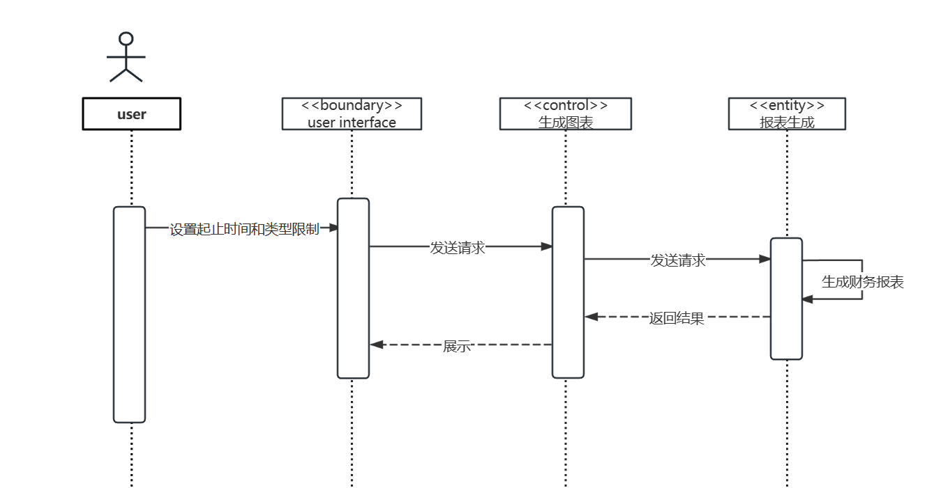
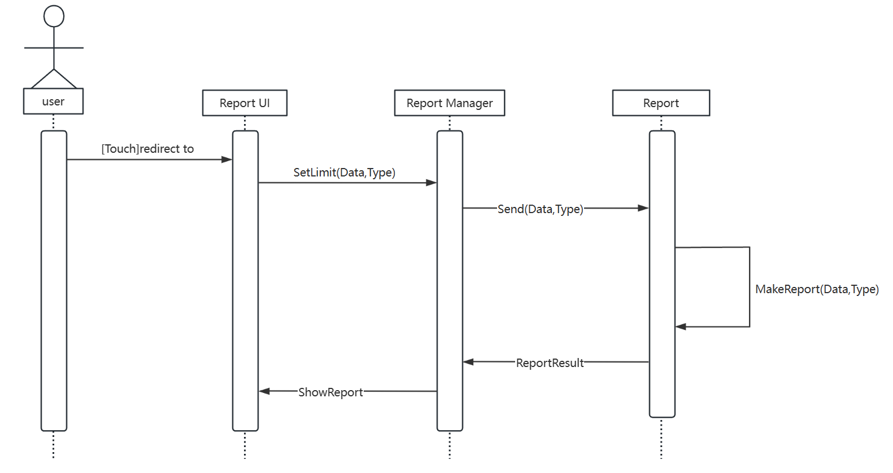
软件设计与建模
用例设计
  4-财务报表用例实现的设计方案
财务报表用例的分析顺序图
财务报表用例的设计顺序图

Slide 35
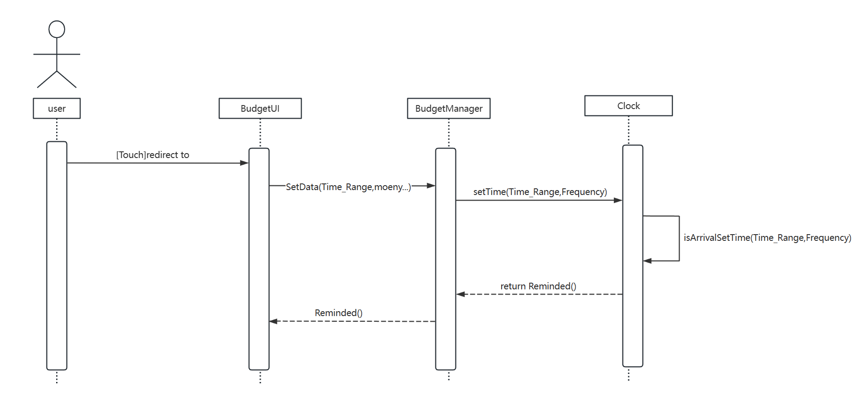
软件设计与建模
用例设计
  5-预算设定用例实现的设计方案
预算设定用例的分析顺序图
预算设定用例的设计顺序图

Slide 36
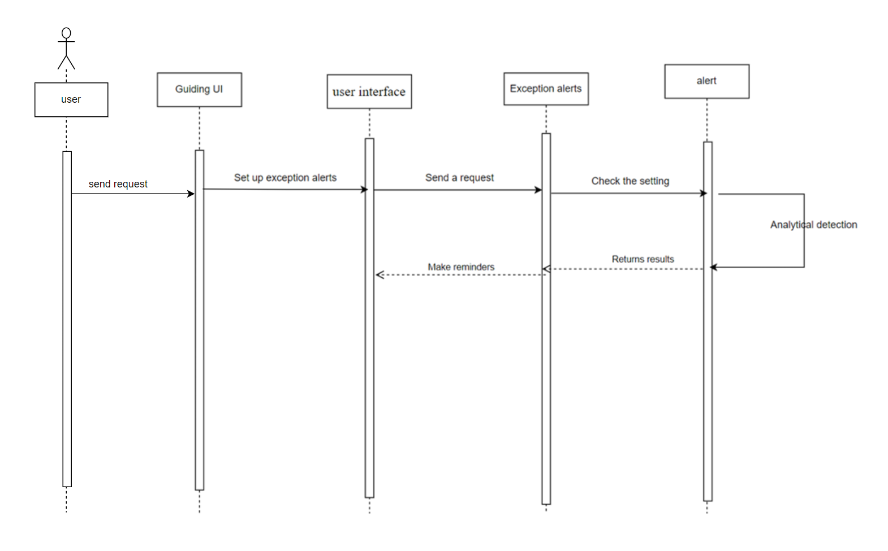
软件设计与建模
用例设计
  6-异常提醒用例实现的设计方案
异常提醒用例的分析顺序图
异常提醒用例的设计顺序图

Slide 37
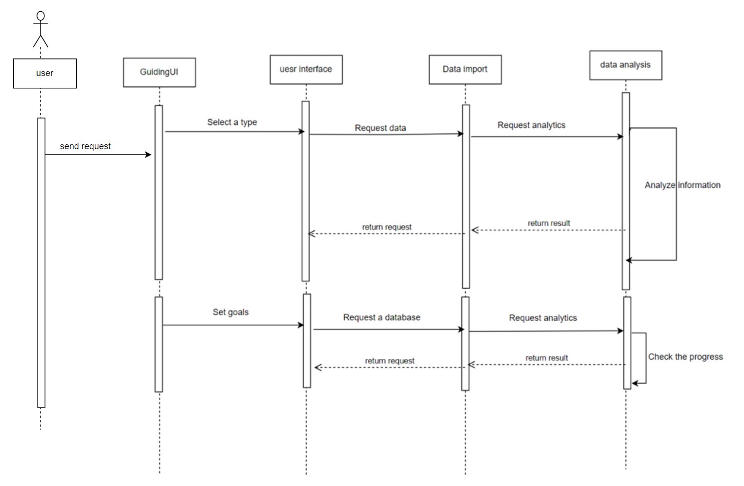
软件设计与建模
用例设计
  7-财务目标管理用例实现的设计方案
财务目标管理用例的分析顺序图
财务目标管理用例的设计顺序图

Slide 38

软件设计与建模
用例设计
  8-支出优化与节省建议用例实现的设计方案
支出优化与节省建议用例的分析顺序图
支出优化与节省建议用例的设计顺序图

Slide 39

软件设计与建模
类设计
  描述类属性、方法和类间关系设计的类图

Slide 40


软件设计与建模
数据模型设计
系统设计类图
系统数据设计类图

Slide 41

软件设计与建模
部署设计

Slide 42
04
代码编写与测试

Slide 43

代码编写
代码组织结构
程序代码量（约19000行）
  重用开源代码（ruoyi框架约一万行）
  独立编写代码量（约9000行）
开源代码利用情况
  利用了ruoyi框架实现了前后端分离功能以及简便的UI构建

Slide 44
软件测试
软件测试过程
  在开始进行测试之前，首先需要分析软件的需求和功能规格。这些需求和规格文档提供了明确的测试目标和测试范围。设计测试用例并准备测试环境，然后根据设计好的测试用例执行测试。在执行测试过程中，记录所有的测试步骤、测试数据、预期结果和实际结果。遇到问题时，及时报告并跟踪问题的修复情况。
开展了哪些测试
  对登录、注册、财务数据导入、财务报表生成、预算设定等模块开展了单元测试
  对个人财务管理系统开展了确认测试

Slide 45


软件测试
注册功能测试
测试用例和测试结果

Slide 46


软件测试
账户新增与编辑功能测试
测试用例和测试结果

Slide 47



软件测试
支出功能测试
测试用例和测试结果

Slide 48


软件测试
数据导入功能测试
测试用例和测试结果
输入条件 | 有效等价类 | 无效等价类
导入文件类型 | Excel(1) | Word(2) Ppt(3) Pdf(4)
数据类型 | 整型（5） 小数（6） | 字符（7）
测试数据 | 期望结果 | 覆盖范围
数据类型正确的Excel文件 | 输入有效 | （1）（5）（6）
Word文件 | 输入无效 | （2）
Ppt文件 | 输入无效 | （3）
PDF文件 | 输入无效 | （4）
内容含有字符的excel文件 | 输入无效 | （7）

Slide 49


软件测试
数据分析功能测试
测试用例和测试结果
通过测试：观察数据改变图表是否改变测试表格是否动态变化

Slide 50


软件测试
数据分析功能测试
测试用例和测试结果

Slide 51
05
软件质量与保证

Slide 52
软件质量与保证
质量保证手段
  代码审查
    本软件通过人工审查来检查代码是否出错，目前软件所有功能可以正常使用,未发现潜在错误。
  系统测试
    目前，本软件可以在本地成功部署后端，并可以通过浏览器来访问前端，经过测试，本软件目前兼容了Chrome、Edge、FireFox等主流的浏览器。
  用户体验测试
    经过我们多次的体验我们软件的功能，目前前端的运行速度无明显卡顿，不会出现崩溃、死锁等现象，UI界面美观，用户体验良好。

Slide 53

软件质量与保证
程序代码风格
  类名：使用大驼峰命名法，每个单词首字母大写，例如：TimerTask、UserAgent。
  方法名和变量名：使用小驼峰命名法，第一个单词首字母小写，后续单词首字母大写，例如：recordLogininfor。
  缩进：每层缩进使用 4 个空格，保持代码对齐。在关键字和括号之间、操作符两侧应使用空格。

Slide 54


软件质量与保证
程序代码质量
  用SonarQube分析代码质量，我们的代码内部主要存在Bug与代码异味过多的问题。
  这主要由于，我们的项目是在开源的框架的基础上进行修改，有许多没有用到的代码未进行删除以及部分功能进行重新设计后原文件未进行删除。项目本身的运行并无问题。
  SonarQube分析报告：

Slide 55
06
开发技术与工具

Slide 56
开发技术与工具
软件开发技术
  运用了OO分析，发现了在软件设计时的许多漏洞，例如对“高内聚，低耦合”实现的不够彻底等
  UML图的绘制参考了《软件工程》课本以及上学期课程内容，结合老师的指导，实现符号、图形、与标注的标准化
  软件项目使用到了java语言，框架采用了若依框架（ruoyi），实现前后端分离，简化开发难度
软件工具
  建模工具visio、draw.io（提供标准化图形） 、代码质量分析工具SonarQube（七个维度检查代码质量）、 java GUI测试框架Abbot测试用户界面（它提供事件自动生成和验证Java GUI组件）

Slide 57
07
开源社区的使用

Slide 58
开源社区的使用
在开发过程中加入了CSDN、stackoverflow以及GitHub社区并在社区中解决了许多问题。通过开源社区获取和共享代码库以及进行代码审查，及时发现潜在的Bug、性能瓶颈或设计缺陷，帮助提高代码质量。使用开源的数据库管理库、Web框架、UI组件等，能够节省大量的开发时间。开源项目通常有良好的自动化测试体系，加入这些项目能够促进代码的可测试性和稳定性。开源社区能够极大地促进软件项目的开发，不仅通过提供现成的解决方案，还通过促进协作、提高代码质量、加速开发迭代等方式帮助解决软件开发中遇到的各种问题。开源社区能帮助开发者快速获得反馈、提升代码质量，同时也能减轻开发成本、促进团队间的协作与技术共享。

Slide 59
08
实践收获与感受

Slide 60
实践收获与感受
实践的收获
通过软件工程课程设计，可以将上学期在软件工程课上学到的理论知识应用到实际项目中，进一步加深对软件工程概念和技术的理解。在项目开发过程中，学习了如何规划项目、分配任务、管理时间和资源，以及如何进行有效的团队协作。通过编写代码，组内成员能够将抽象的设计转化为具体的实现。在编程过程中，我们不仅提升了自己的编程技能，还学会了如何调试程序、解决bug、优化性能等。除此之外还掌握了一定的文档编写的能力，学习如何正确的编写符合要求的软件需求规格说明书、软件设计规格说明书等，这对于任何软件项目都是必不可少的。

Slide 61
实践收获与感受
心得和体会
课程设计的初期，我们首先进行需求分析。通过老师的评价我们认识到需求分析不仅是软件开发的起点，也是后续开发的基石。需求不明确或者错误的需求会导致后续工作的进行较为困难。设计是将需求转化为技术解决方案的关键阶段。通过使用UML图、数据流图等工具进行系统建模，做出了具体的模块设计。并且在实际编程过程中，体会到了编写高质量代码的重要性。软件测试是保障软件质量的关键环节，在项目中，我们花费了大量时间进行单元测试、集成测试和系统测试，确保了软件的稳定性和可靠性。完成项目开发后，我们还进行了项目交付与部署，确保它能正常运行，这是对我们开发成果的最终验证。通过本次课程设计，体会了团队合作的重要性，软件工程课程设计通常需要团队合作，共同完成整个项目的开发。

Slide 62
实践收获与感受
困难和问题
在项目初期，可能面临不明确的需求定义，导致后续的设计和开发工作偏离目标。在设计初期，代码质量可能较低，缺乏合适的编码规范。代码重复、复杂度高、耦合度大等问题常常会影响后期的进展。
项目有时间限制，课程设计的时间压力大，需要在有限的时间内完成需求分析、系统设计、编码实现、测试等多个环节，容易出现时间管理不当的问题。
在进行单元测试、集成测试或系统测试时会遇到很多问题，例如测试用例设计不完善、测试覆盖率不足、Bug修复困难等。
初期撰写项目文档时，忽视了文档的规范性和清晰度。需求文档、设计文档等的写作可能过于简略，缺乏必要的细节或说明，导致他人难以理解系统的设计和实现。

Slide 63
汇报完毕
组长： 孙铭杞
项目团队成员：刘浩然 宋浩宁 李家宝 孙玥琦 李炳德
中国民航大学计算机科学与技术学院

